Slide 1






Aktionstag:
Seniorengesundheit
3 an einem Tag-
informieren-austauschen-mitmachen
Die Akteure und Unterstützer:
Ortsgemeinde Waldrach:
Am Dienstag, 8.9.2026, von
10.00 – 17.00 Uhr in Waldrach mit kostenfreien Angeboten zur
Bewegung,
Entspannung,
Prävention und
genussvollen und gesunden Ernährung
- Keine Anmeldung erforderlich-

Slide 2



1.
ZUM AKTIONSTAG: SENIORENGESUNDHEIT
DIENSTAG, 8.9.2026
10.00 – 12.00 UHR
Bewegungseinheiten Achtsam und Fit
Mit Daniel Klein (ausgebildeter Reha-Trainer)
Ab 10.00 Uhr: Schwerpunkt Achtsamkeit
Ort: Dr. Hammes Park in Waldrach (bei schlechtem Wetter im Gemeindezentrum Waldrach)
Ab 11.00 Uhr: Schwerpunkt Fitness (Koordination, Beweglichkeit, Kraft, Ausdauer)
Ort: Gemeindezentrum Waldrach
Informationen beim Übungsleiter unter: 01514 0031 580

Slide 3
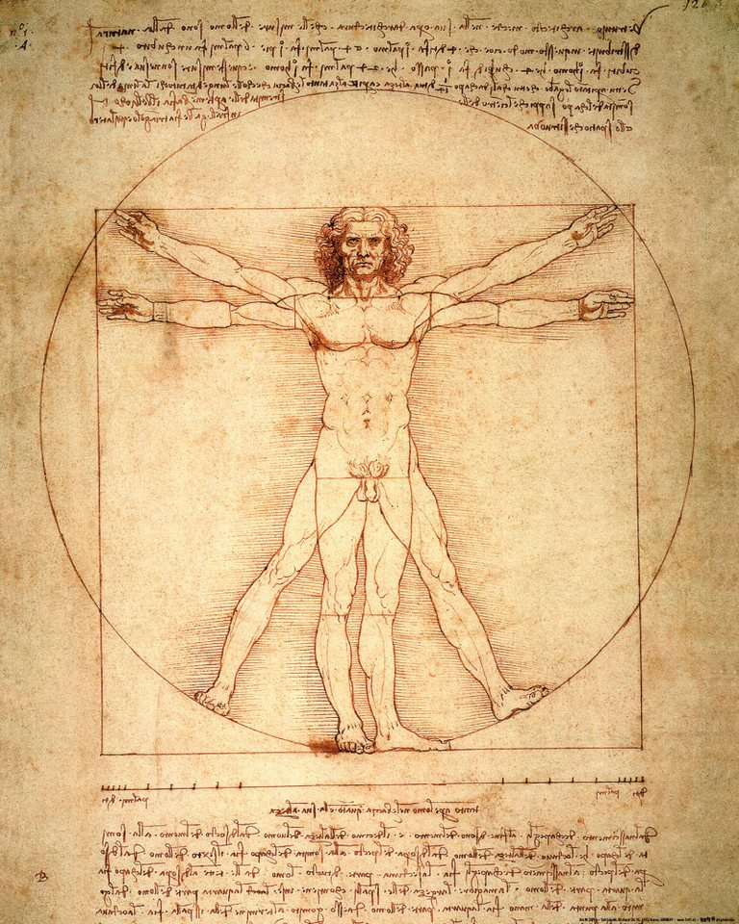

2.
Zum Aktionstag: Seniorengesundheit:
Dienstag, 8.9.2026
13:00 – 14.00 Uhr
Lunch-Talk im öffentlichen Bistro des
Arte-Care Pflegezentrums Waldrach,
Referentin: Fr. Dr. Schmitt, Praxis Hagenburger/Kühn
Thema „Sinnvolle Impfungen im Alter“
Auf Wunsch mit Mittagessen (Vorbestellung bis 3 Tage vor Veranstaltung unter 06500/65540)

Slide 4
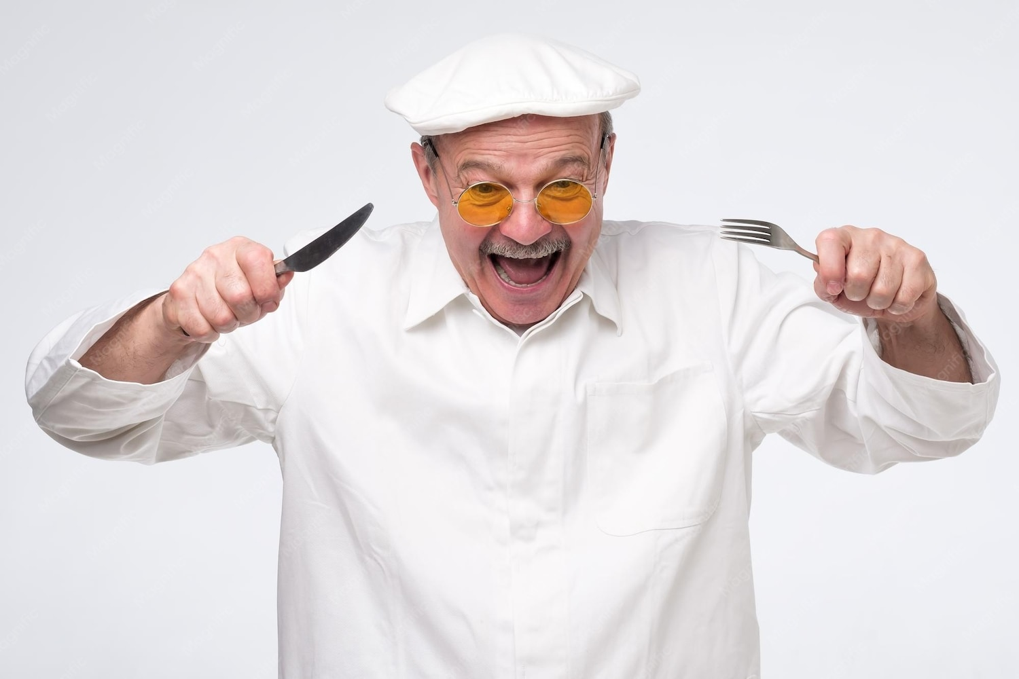

3.
Zum Aktionstag:
Seniorengesundheit
Dienstag, 8.9.2026
14:30 – 17:00 Uhr
Ort: Familienzentrum Waldrach
Ernährungsworkshop Seniorenernährung
mit der ausleihbaren Ernährungsbox
Durch die Veranstaltung führt Frau Hitscher vom Fachzentrum für Ernährung; Vernetzungsstelle Seniorenernährung
Auch für Akteure in der Seniorenarbeit
Information unter Tel.: 06531 956 437

